Slide 1

Ciência de Dados
Teste para o processo seletivo

Slide 2
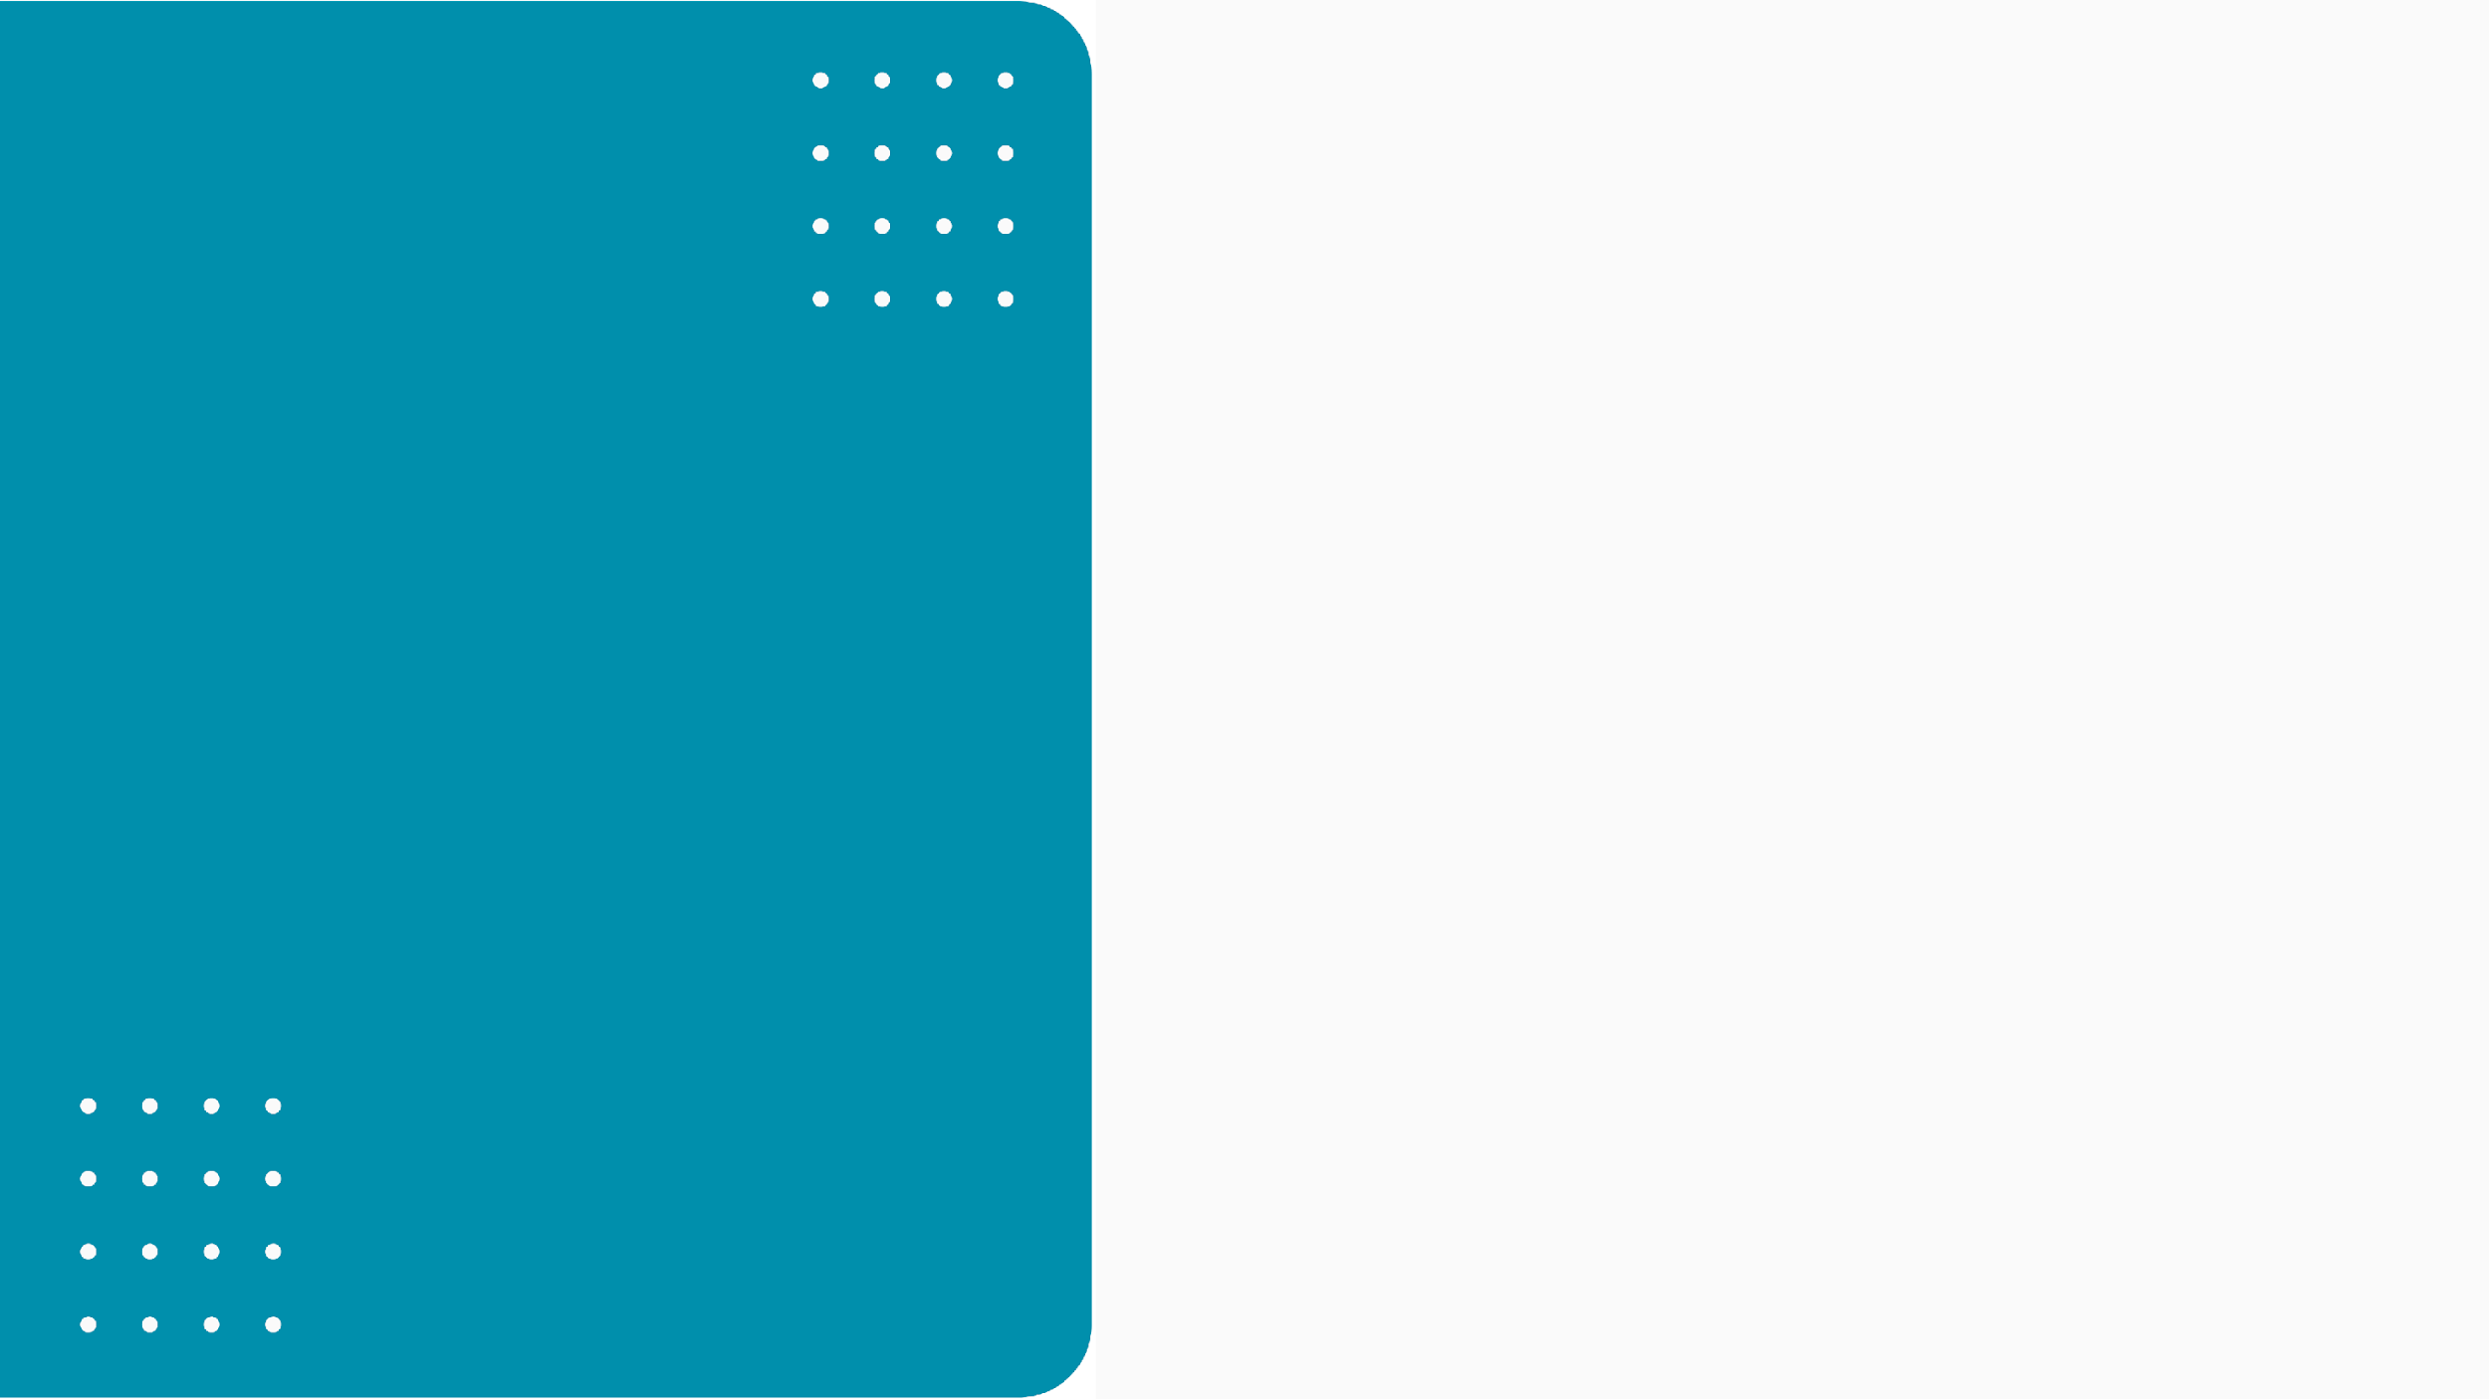

O TESTE
Olá, Candidato!
Esse teste visa testar suas habilidades e conhecimentos sobre ciência de dados. Ele é composto de 2 etapas: questionário técnico com 2 perguntas (a serem respondidas nesse mesmo arquivo) e um desafio.
Este teste pode ser respondido nas seguintes linguagens: R, Python, Scala e SQL

Slide 3


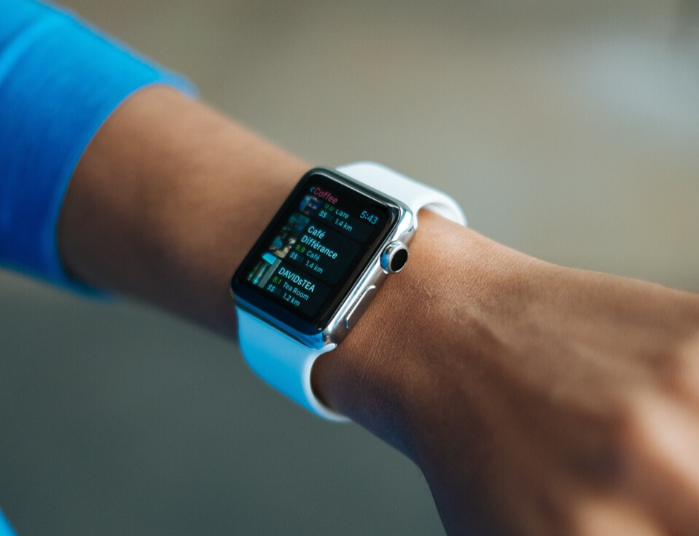

ETAPA 1
QUESTIONÁRIO TÉCNICO

Slide 4

1 – Visualização de dados
Em 2017 a indústria de games faturou mais que a indústria de música e a indústria de filmes (mídia física) juntos! É um fato que esse nicho do entretenimento conquista cada vez mais pessoas ano após ano. No Brasil mais de 66% disseram que consomem entretenimento do nicho de games.
Anexa você irá encontrar uma base de dados sobre o ranking de vídeo games nos últimos anos e com esse dataset você deverá apresentar as seguintes visualizações:
Obs: Os valores de venda estão em milhões de dólares
Histogramas de quantos jogos cada gênero possui nos primeiros 150 títulos do rank
Um gráfico de dispersão entre o ano da publicação e o total de vendas da Nintendo nos últimos 10 anos
As 5 maiores “publishers” em vendas nos Estados Unidos

Slide 5


2 – Machine Learning
O qual a diferença entre um aprendizado de máquina supervisionado e um não supervisionado? Dê exemplos de algorítimos para cada um.
Após a execução de dois algorítimos diferentes de machine learning foram resultadas as seguintes matrizes de confusão:
Analisando apenas essas matrizes qual modelo você considera o melhor para ser utilizado? Justifique sua resposta.
Matriz Modelo 1
Matriz Modelo 2

Slide 6


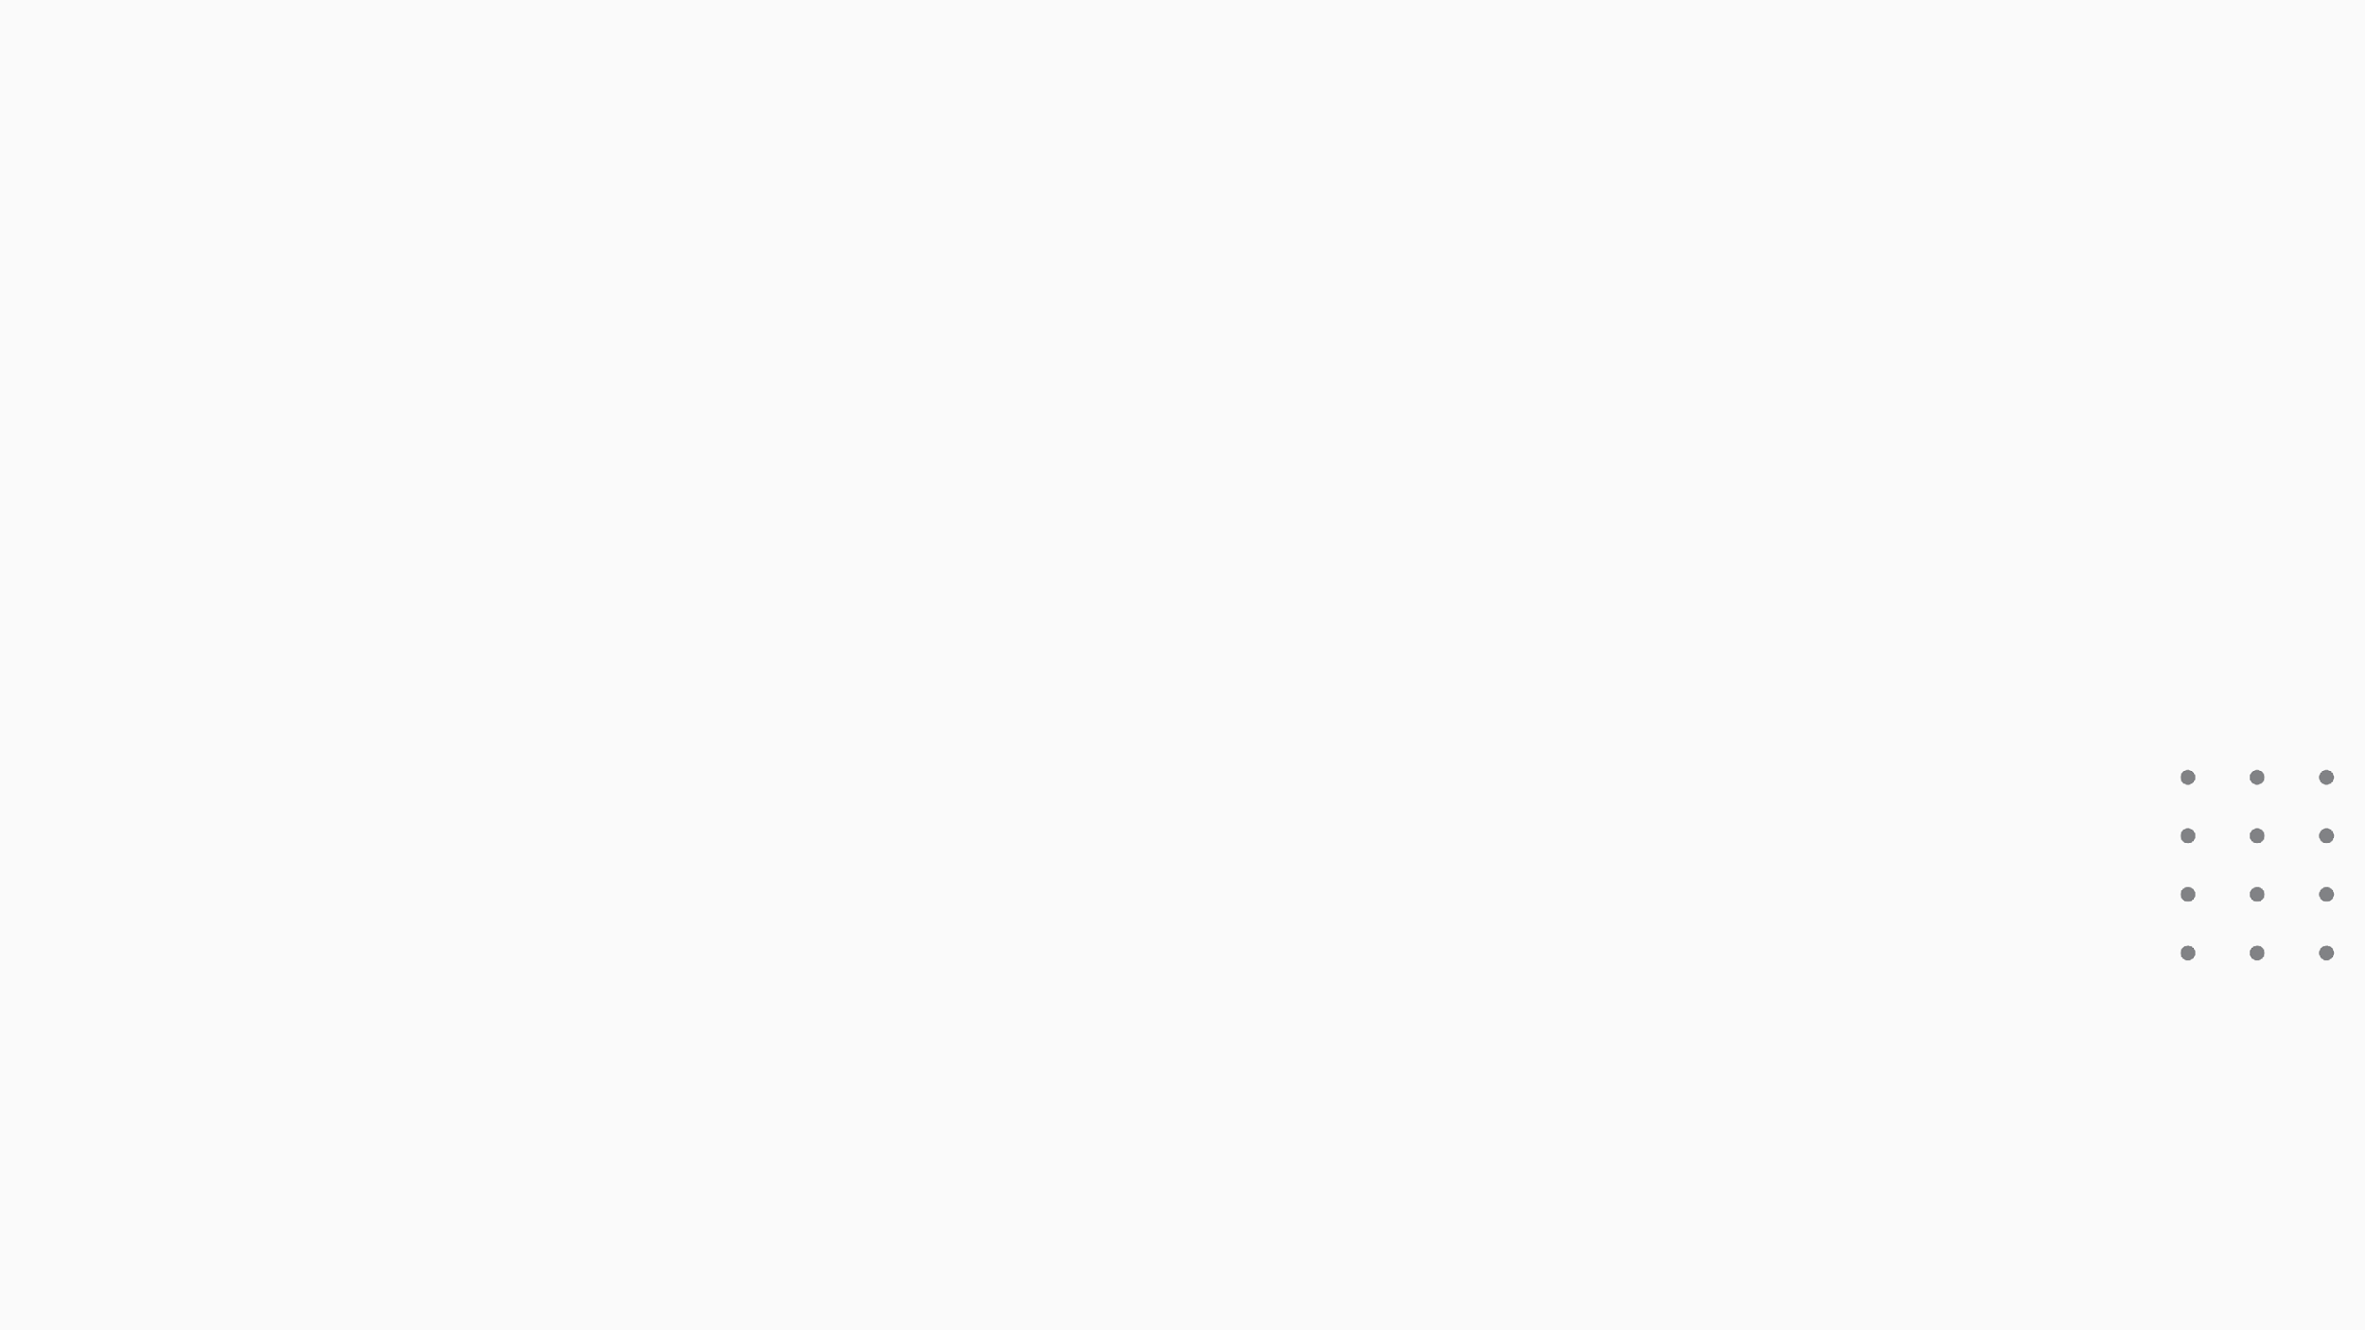
DESAFIO
Vamos supor que a Eleflow foi contratada pela empresa Netflix e ela deseja um modelo preditivo para prever as notas de filmes, para assim decidir se vale a pena ou não colocar esse filme no catálogo. Você daria conta desse desafio?

Slide 7
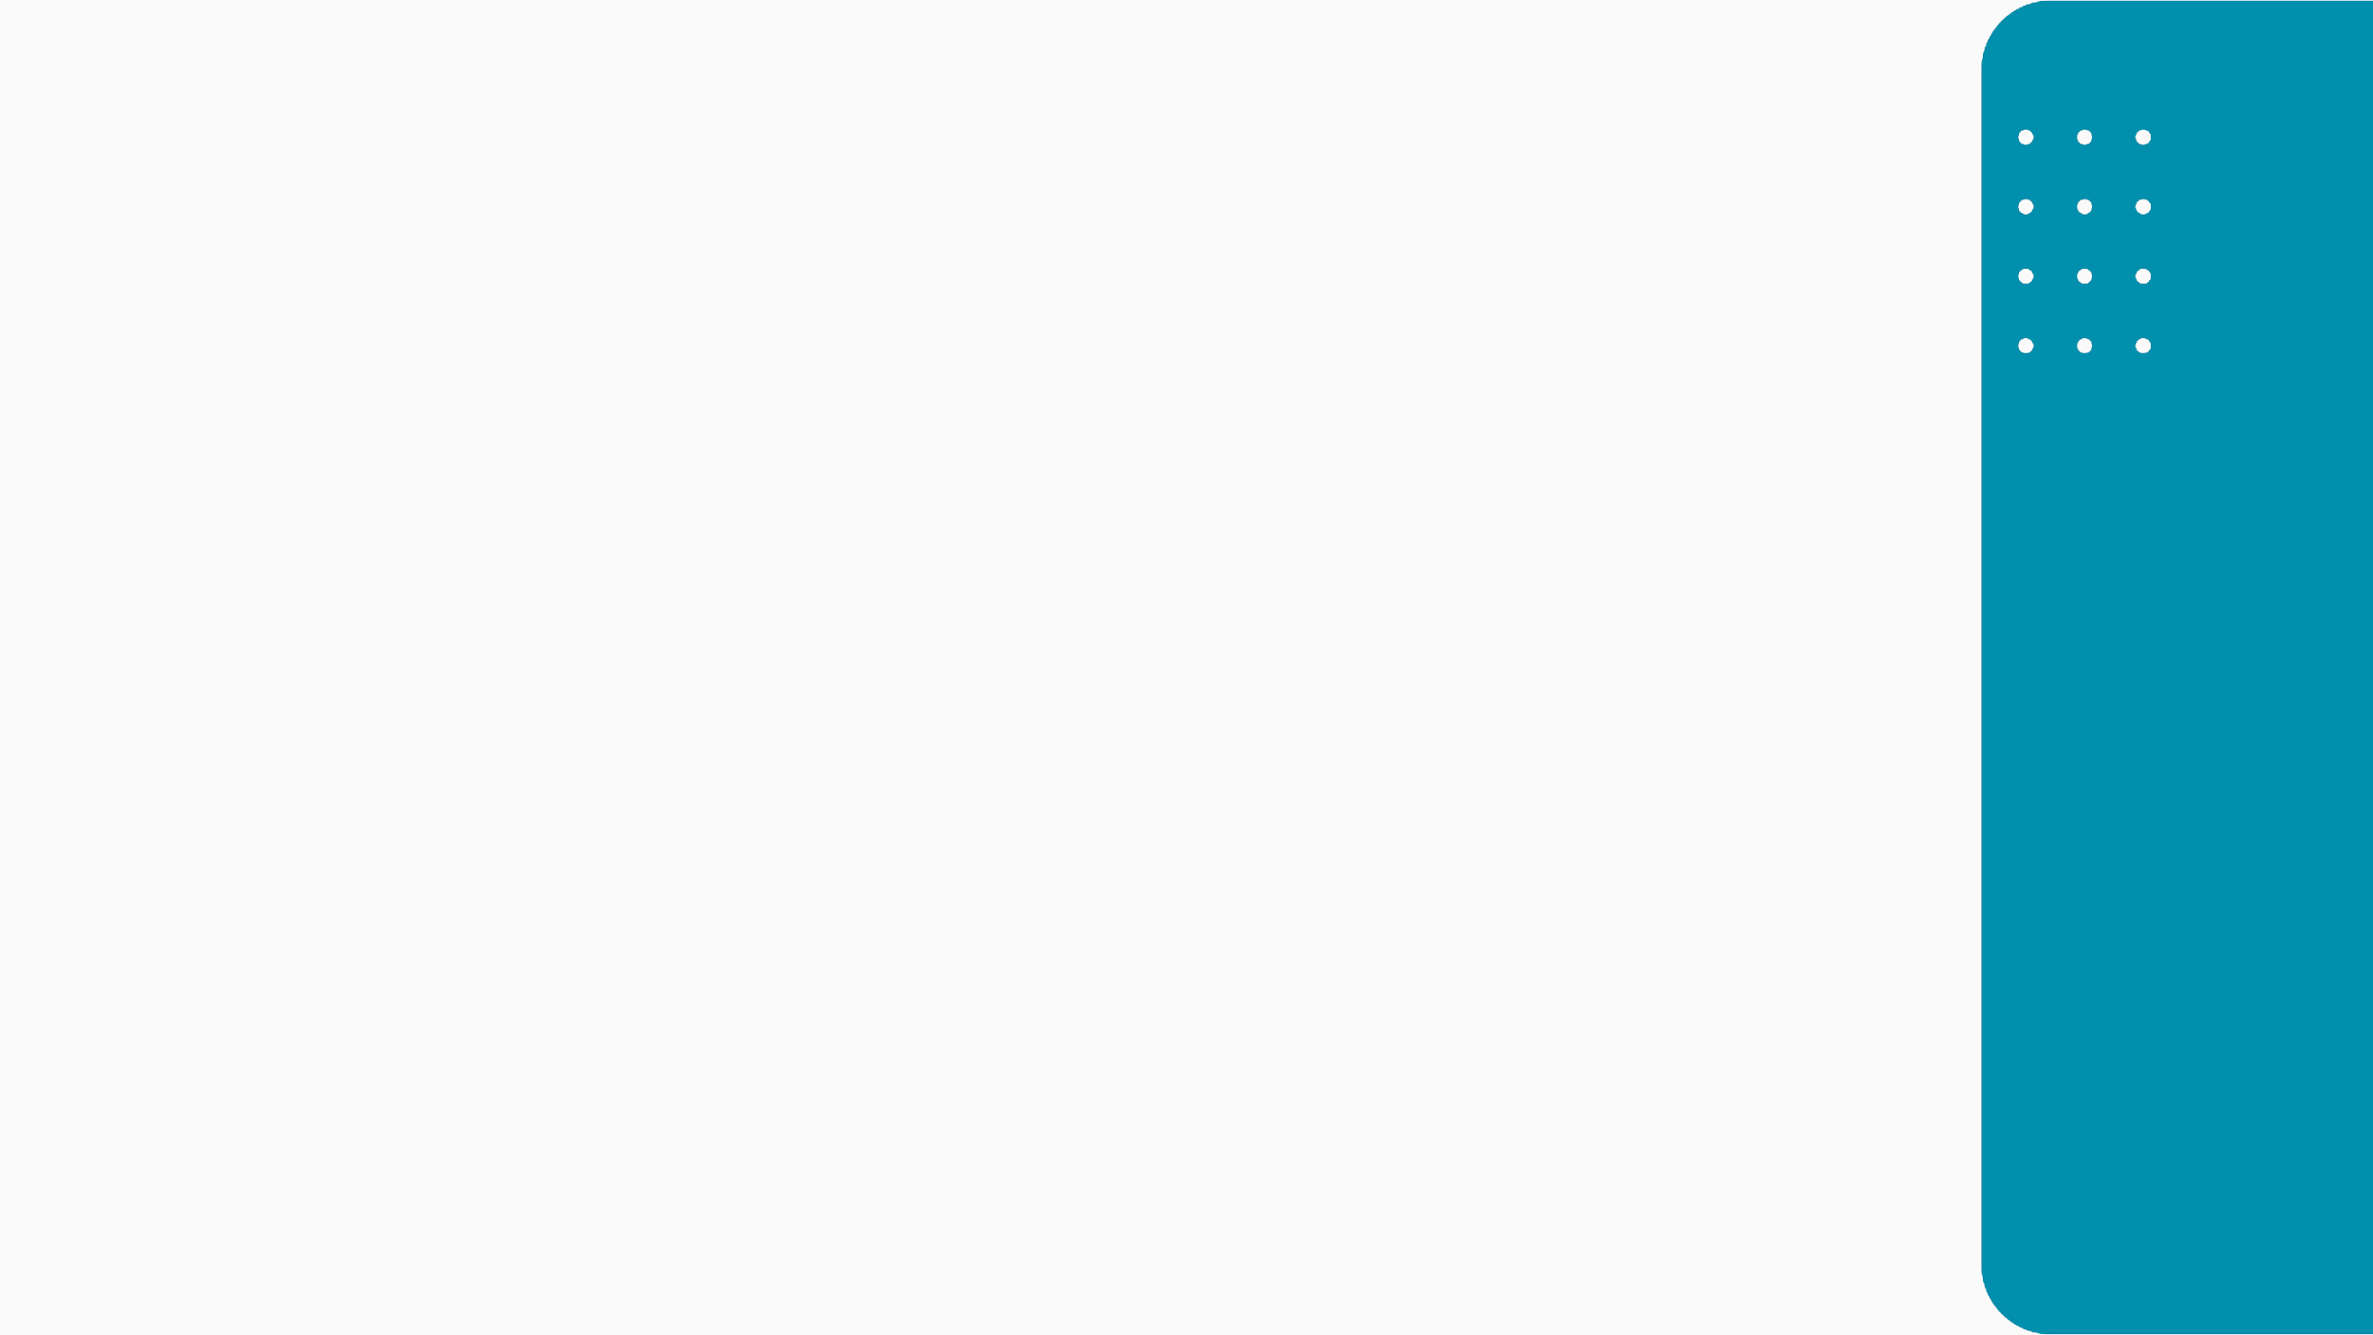
INSTRUÇÕES
Utilize a base de dados “dataset_netflix” para a resolução desse exercício.
Utilize Python, R, SQL ou Scala para a resolução do exercício.
Entregue seus códigos em um notebook de sua preferência ou sinta-se à vontade para duplicar os slides abaixo para responder.
O problema consiste em montar um modelo de machine learning que preveja qual nota um filme receberia caso fosse colocado no catálogo. Não se preocupe muito com a precisão final do modelo. Os ítens que serão avaliados individualmente são os seguintes:
Tratamento dos dados.
Feature engeneering.
Divisão da base de dados entre dataset teste e dataset treino.
A Matriz de Confusão do seu modelo de testes assim como o gráfico de precision e recall do seu modelo
Tendo em vista o resultado final o que você faria para melhorar o modelo?

Slide 8
RESOLUÇÃO DO DESAFIO
Utilize esse espaço para resolver o desafio.
2a)
Aprendizado supervisionado: Utiliza dados históricos para gerar previsões normalmente separadas em classificações ou regressões. Ex: Utiliza os dados de carros que quebraram para identificar quando é necessário levar um carro para a manutenção.
Os dados históricos necessitam da variável resposta que quer ser prevista (Ex: Carro quebrou ou não).
É necessário uma fase de treino, que consiste de o modelo aprender a partir dos dados qual função melhor se adequa para realizar essa previsão e uma etapa de teste para verificar o quão bem essa função se comporta em dados nunca vistos antes.
Alguns modelos: Regressão Linear/logística, ARIMA, Random Forest e CATBoost.

Slide 9
RESOLUÇÃO DO DESAFIO
Utilize esse espaço para resolver o desafio.
2a)
Aprendizado não supervisionado: Faz a separação de grupos observando similaridades entre conjuntos de dados. Exemplo de aplicação: Segmentação de grupos de clientes utilizando os dados de compras. Nesse caso o modelo não precisa ser treinado e não é utilizado uma variável resposta, a forma de medir similaridade vai depender da métrica utilizada.
Modelos: K-NN, K-means, DBScan,

Slide 10
RESOLUÇÃO DO DESAFIO
Utilize esse espaço para resolver o desafio.
2
b) Assumindo que não existem pesos com relação aos tipos de erros e acertos, ou seja, o principal é a redução de erro, eu considero o modelo 1 por ter 1638 erros enquanto o modelo 2 tem 2710 erros.
Existindo pesos seria necessário a construção de uma métrica de custo para fazer a avaliação do melhor modelo.

Slide 11


